Slide 1

Модернизация содержания и технологий, направленных на достижение планируемых результатов ФГОС на уроках английского языка во 2 – 11 классах
(на примерах курсов и пособий издательства «Титул»)
Казеичева Алёна Евгеньевна,
заместитель руководителя Центра образовательных программ
издательства «Титул», автор учебных пособий

Slide 2
«В учении и творчестве все правила ни хороши, ни плохи – важен результат»
А. де Сент-Экзюпери

Slide 3
Модернизация содержания
Преемственность в обучении:
ФГОС ДО
ФГОС НОО (с изменениями от 2016 г. - http://минобрнауки.рф/%D0%B4%D0%BE%D0%BA%D1%83%D0%BC%D0%B5%D0%BD%D1%82%D1%8B/8033/%D1%84%D0%B0%D0%B9%D0%BB/7256/Prikaz_%E2%84%96_1576_ot_31.12.2015.pdf )
ФГОС ООО (с изменениями от 2016 г. - http://минобрнауки.рф/документы/8034/файл/7257/Prikaz_№_1577_ot_31.12.2015.pdf )
ФГОС С(П)О
+ спец ФГОС-ы для обучающихся с ОВЗ и с интеллектуальными нарушениями.

Slide 4
Что изменилось?
ФГОС
Системно-деятельностный подход
Парадигма ЗУН (знания-умения-навыки)
Развитие личности обучающегося
Достижение личностных, метапредметных (формирование УУД) и предметных результатов

Slide 5
ФГОС и обучение английскому языку
Неотъемлемой частью ядра ФГОС являются универсальные учебные действия (УУД).
Судить об образовательном результате следует по сформированности УУД:
если УУД успешно формируются, значит идет процесс развития личности, и достигаются цели образования.

Slide 6
Условия для реализации УУД:
активность учащихся;
знания добываются обучающимися самостоятельно в рамках познавательной и исследовательской деятельности;
использование ИКТ;
партнерство, содеятельность и сотворчество между субъектами образовательного процесса;
переход от репродуктивного обучения как презентации системы знаний к работе над вопросами, с погружениями в реальную практическую сторону жизни.

Slide 7
Черты современного урока
Новые требования к результатам образования (три группы результатов: личностные, метапредметные, предметные).
Обучающимся не сообщаются готовые знания, педагог учит их добывать (ФГОС – системно-деятельностный подход – деятельностный характер уроков).
Построение индивидуальной образовательной технологии

Slide 8
УУД – это…
«… обобщенные способы действий, открывающие возможность широкой ориентации учащихся как в различных предметных областях, так и в строении самой учебной деятельности, включая осознание учащимися её целей, ценностно-смысловых и операционных характеристик».
(выдержка из Фундаментального ядра
содержания общего образования)

Slide 9
В широком значении
УУД – это…
…умение учиться.

Slide 10
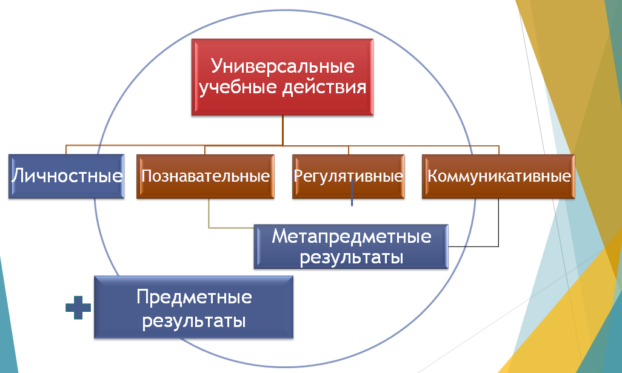

Slide 11
Познавательные УУД
В блоке познавательных УУД выделяют:
общеучебные действия, включая знаково-символические;
логические действия;
действия постановки и решения проблем.

Slide 12
Познавательные УУД: общеучебные действия
самостоятельное выделение и формулирование познавательной цели;
поиск и выделение необходимой информации;
применение методов информационного поиска, в том числе с помощью компьютерных средств;
знаково-символические действия, включая моделирование (преобразование объекта из чувственной формы в модель, где выделены существенные характеристики объекта, и преобразование модели с целью выявления общих законов, определяющих данную предметную область);
умение структурировать знания;
умение осознанно и произвольно строить речевое высказывание в устной и письменной форме;
выбор наиболее эффективных способов решения задач в зависимости от конкретных условий;

Slide 13
Познавательные УУД: общеучебные действия
рефлексия способов и условий действия;
контроль и оценка процесса и результатов деятельности;
смысловое чтение как осмысление цели чтения и выбор вида чтения в зависимости от цели;
извлечение необходимой информации из прослушанных текстов различных жанров;
определение основной и второстепенной информации;
свободная ориентация и восприятие текстов художественного, научного, публицистического и официально-делового стилей;
понимание и адекватная оценка языка средств массовой информации;
умение адекватно, подробно, сжато, выборочно передавать содержание текста, составлять тексты различных жанров, соблюдая нормы построения текста (соответствие теме, жанру, стилю речи и др.).

Slide 14
Познавательные УУД: логические действия
анализ объектов с целью выделения признаков (существенных, несущественных);
синтез как составление целого из частей, в том числе самостоятельное достраивание, восполнение недостающих компонентов;
выбор оснований и критериев для сравнения, сериации (согласно Ж. Пиаже, упорядочение предметов по некоему признаку), классификации объектов;
подведение под понятия, выведение следствий;
установление причинно-следственных связей;
построение логической цепи рассуждений, доказательств;
выдвижение гипотез и их обоснование.

Slide 15
Познавательные УУД: действия постановки и решения проблем
формулирование проблемы и самостоятельное создание способов решения проблем творческого и поискового характера.

Slide 16
«В блок регулятивных действий (в «Программе развития УУД для основного общего образования») входят действия, обеспечивающие организацию учебной деятельности:
целеполагание как постановка учебной задачи на основе соотнесения того, что уже известно и усвоено учащимся, и того, что ещё неизвестно;
планирование — определение последовательности промежуточных целей с учётом конечного результата;
составление плана и последовательности действий;
прогнозирование — предвосхищение результата и уровня усвоения, его временных характеристик;
контроль в форме сличения способа действия и его результата с заданным эталоном с целью обнаружения отклонений и отличий от эталона;
коррекция — внесение необходимых дополнений и корректив в план и способ действия в случае расхождения эталона с реальным действием и его продуктом;
оценка — выделение и осознание учащимся того, что уже усвоено и что ещё подлежит усвоению, осознание качества и уровня усвоения.
Наконец, элементы волевой саморегуляции как способности к мобилизации сил и энергии, волевому усилию — к выбору в ситуации мотивационного конфликта, к преодолению препятствий».
Источник: Формирование универсальных учебных действий в основной школе: от действия к мысли. Система заданий. Пособие для учителя. Под редакцией А. Г. Асмолова

Slide 17
Регулятивные УУД
(обобщенно)
Сохранение учебной задачи | Планирование и контроль учения | Коррекция деятельности
Понять задание Принять задание Приготовиться к работе | Планировать действия Осуществлять действия Оценивать результат | Принимать замечание Работать над ошибками Повторно действовать
Цитируется по статье Р.П.Мильруда
Универсальные учебные действия как сверхзадача обучения / Р. П. Мильруд // Научный диалог. — 2016. — № 1 (49). — С. 272—284.

Slide 18
Коммуникативные УУД
1. Общение и взаимодействие с партнерами по совместной деятельности или обмену информацией
2. Способность действовать с учетом позиции другого и уметь согласовывать свои действия
3. Организация и планирование учебного сотрудничества с учителем и сверстниками
4. Работа в группе (включая ситуацию учебного сотрудничества и проектные формы работы)
5. Речевые действия как средства регуляции собственной деятельности

Slide 19
Урок, согласно требованиям ФГОС
Целеполагание;
Планирование действий на уроке (УУД, приемы проектного метода);
Работа с информацией, развитие критического мышления;
Взаимная оценка, самооценка, рефлексия.
Подробнее об уроке в соответствии с ФГОС - https://my.webinar.ru/record/876866/ или https://my.webinar.ru/record/945336

Slide 20
Целеполагание
В начале урока;
Ученики с помощью учителя формулируют цель урока;
Опоры на заголовки, иллюстрации, аудиозаписи, видеозаписи.

Slide 21
Формирование УУД в процессе урока
Обязательная деятельность | Урок с учетом УУД | УУД
Объявление темы урока | Формулируют сами учащиеся (учитель подводит учащихся к осознанию темы) | Познавательные коммуникативные
Сообщение целей и задач | Формулируют сами учащиеся, определив границы знания и незнания (учитель подводит учащихся к осознанию целей и задач) | Регулятивные, коммуникативные
Планирование | Планирование учащимися способов достижения намеченной цели (учитель помогает, советует) | Регулятивные
Практическая деятельность учащихся | Учащиеся осуществляют учебные действия по намеченному плану (применяется групповой, индивидуальный методы) (учитель консультирует) | Познавательные, регулятивные, коммуникативные

Slide 22
Формирование УУД в процессе урока (продолжение)
Обязательная деятельность | Урок с учетом УУД | УУД
Осуществление контроля | Учащиеся осуществляют контроль (применяются формы самоконтроля, взаимоконтроля) (учитель консультирует) | Регулятивные, коммуникативные
Осуществление коррекции | Учащиеся формулируют затруднения и осуществляют коррекцию самостоятельно (учитель консультирует, советует, помогает) | Коммуникативные, регулятивные
Оценивание учащихся | Учащиеся дают оценку деятельности по её результатам (самооценивание, оценивание результатов деятельности товарищей) (учитель консультирует) | Регулятивные, коммуникативные
Итог урока | Проводится рефлексия | Регулятивные, коммуникативные
Домашнее задание | Учащиеся могут выбирать задание из предложенных учителем с учётом индивидуальных возможностей | Познавательные, регулятивные, коммуникативные

Slide 23
Межпредметные понятия
В определение метапредметных результатов входят «межпредметные понятия».
К ним относятся: читательская компетенция, работа с информацией, проектная деятельность.
Использование проектной деятельности на уроке позволяет достигать метапредметных результатов ФГОС, а также достигать личностных и предметных результатов.
Подробнее о межпредметных понятиях: https://my.webinar.ru/record/893598
https://my.webinar.ru/record/890430

Slide 24
Технологии
Проектное обучение
Развитие критического мышления
Формирование ИКТ-компетенции
Flipped Classroom
Blended learning
Портфолио

Slide 25
Проектная технология – что это?
Это технология, создающая оптимальные условия для функционирования иноязычного общения. Оно обслуживает подготовительную работу над проектом, без общения невозможна совместная деятельность школьников по его воплощению в жизнь, когда учащиеся ведут поиск новой интересной информации, её отбор и оформление, а также подведение итогов проектной деятельности в ходе активного обсуждения достоинств и недостатков собранных материалов (С.С.Куклина).

Slide 26
Метод проектов
Это метод, в основе которого лежит развитие познавательных навыков учащихся, умений самостоятельно конструировать свои знания, ориентироваться в информационном пространстве, развитие критического мышления (М.В.Буланова-Топоркова, А.В.Духавнева, В.С.Кукушин, Г.В.Сучков).

Slide 27
Из истории вопроса
Начало XX века (США) – возник метод проектов (Джон Дьюи и его ученик У.Килпатрик).
1918 г. – статья Уильяма Килпатрика «Метод проектов».
1905 г. (Россия) – под руководством Станислава Теофиловича Шацкого организована группа сотрудников, пропагандирующая метод проектов среди российских педагогов.
Послереволюционный период – по инициативе Надежды Константиновны Крупской метод широко применяется.
1931 г. – метод осужден как чуждый советской школе и не использовался вплоть до 80-х годов XX века.
В начале 90-х метод проектов вернулся в российские школы (профессор Евгения Семеновна Полат)

Slide 28
Зачем нужен метод проектов?
Он нужен, чтобы:
научить учащихся самостоятельному критическому мышлению, умению работать с информацией;
научить размышлять, опираясь на знание фактов, закономерностей науки, делать обоснованные выводы;
научить принимать самостоятельные аргументированные решения;
научить работать в команде, выполняя разные социальные роли.

Slide 29
Особенности проектной деятельности
Разнообразие тем, заданий, видов деятельности и способов взаимодействия;
Аутентичность языкового материала, задания, события и опыта учащихся;
Взаимосвязь учебного материала с опытом и потребностями учащихся;
Личностная вовлеченность и удовольствие от работы;
Повышение мотивации, создание ситуации успеха;
Расширение словарного запаса учащихся и употребление его в значимом контексте.

Slide 30
Типология проектов
Доминирующая в проекте деятельность:
Исследовательская
Творческая
Поисковая
Ролевая
Практико-ориентированная

Slide 31
Типология проектов
Предметно-содержательная область:
Монопроект
(в рамках одной области знаний)
Межпредметный проект

Slide 32
Типология проектов
Количество участников проекта:
Индивидуальный
Групповой
Парный

Slide 33
Типология проектов
Продолжительность проекта:
Краткосрочный
Долгосрочный
(более полугода)
Среднесрочный
(от месяца до полугода)

Slide 34
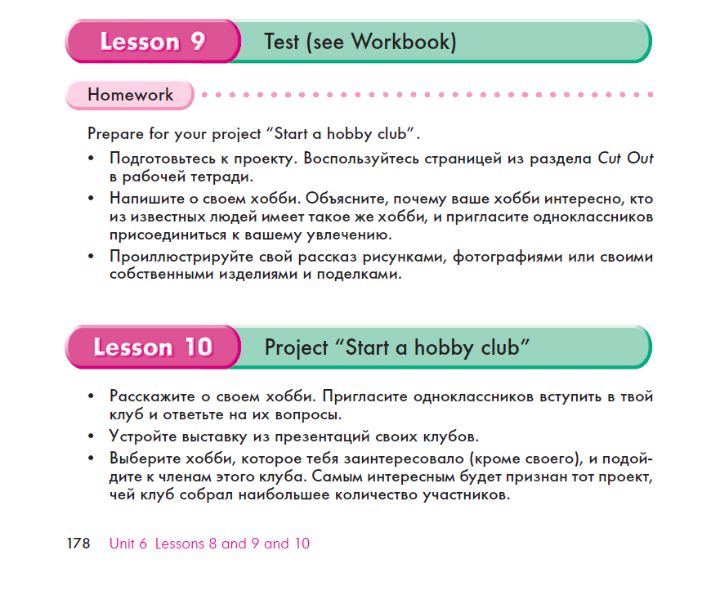
Организация работы (“HE.ru” 5 кл.)

Slide 35
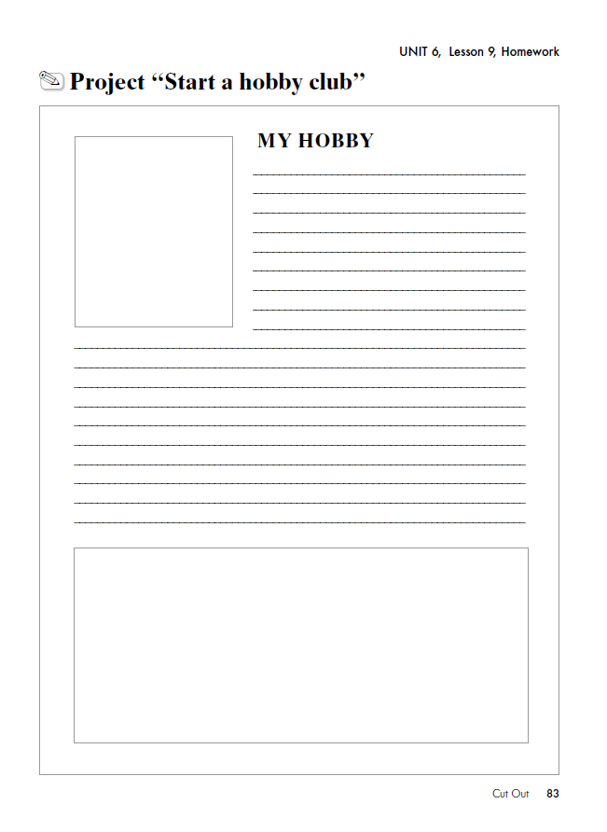
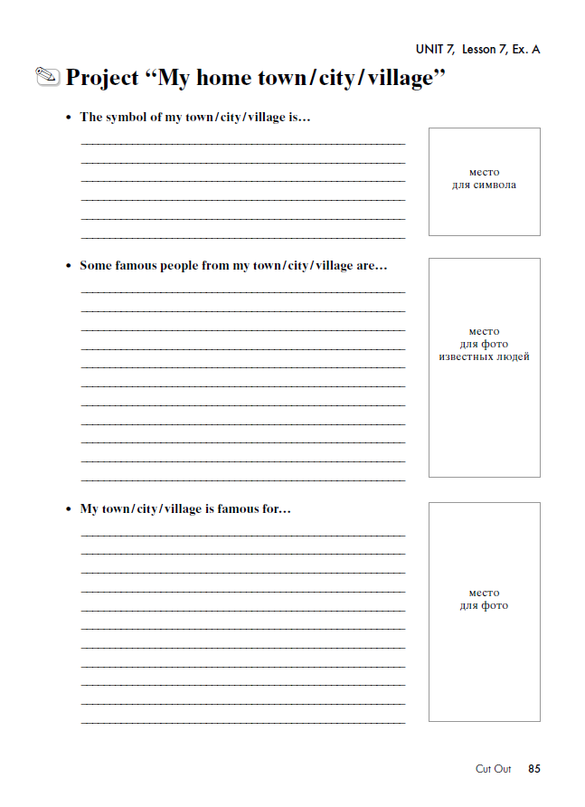
Организация работы, опоры (“HE.ru” 5 кл.)

Slide 36

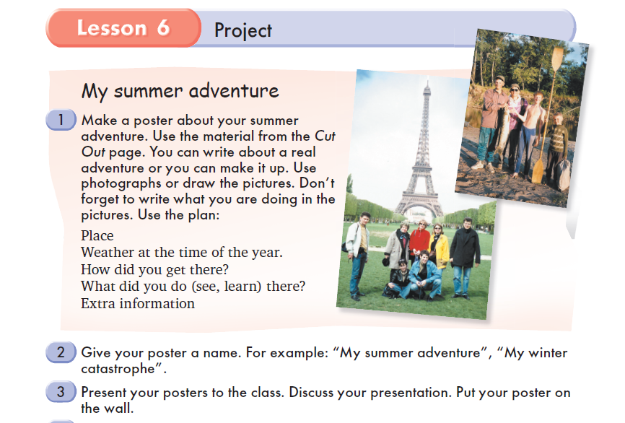

Slide 37

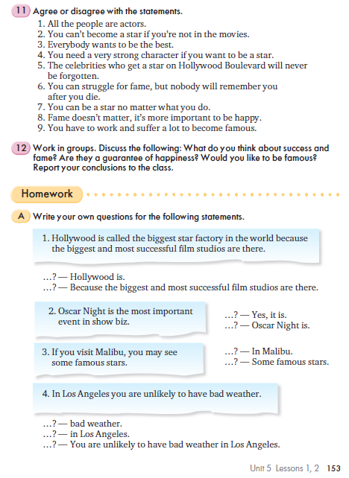
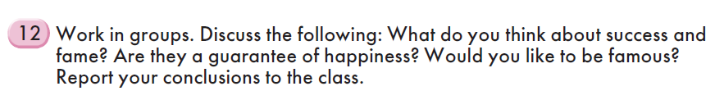

Slide 38
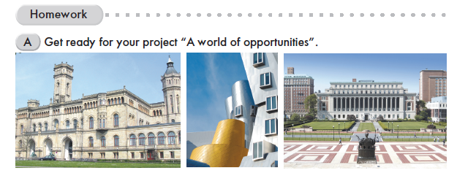

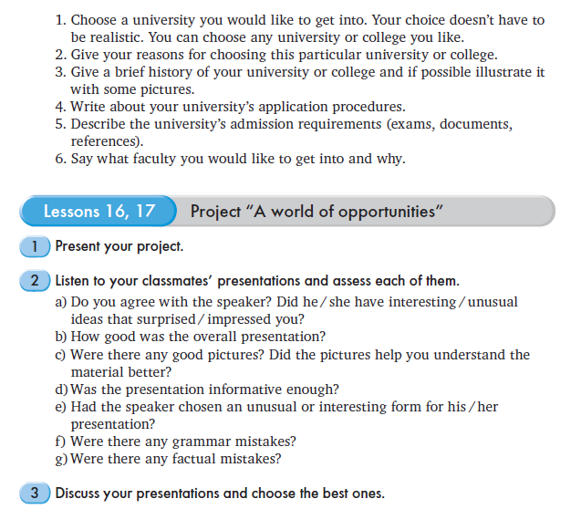

Slide 39
Планируемые результаты ФГОС | Умения, формируемые в процессе выполнения проектов
Личностные | Развитие умений достигать взаимопонимания и согласия (межличностная коммуникация), повышение мотивации учащихся, развитие творческих способностей детей, развитие личностных качеств: доброжелательности, толерантности, любознательности, патриотизма, формирование основ гражданской идентичности.
Метапредметные | Умение работать с информацией, с текстом; умения анализировать информацию, делать обобщения, выводы; умение работать с разнообразными справочными материалами; умение вести исследовательскую деятельность, взаимодействовать со сверстниками и взрослыми в учебной деятельности; умение генерировать идеи, находить не один выход; умение планировать свою деятельность, прогнозировать последствия; умения контроля, самоконтроля, взаимоконтроля; развитие информационной и компьютерной компетенции.
Предметные | Использование видов речевой деятельности в знакомых для школьников ситуациях для решения задач на изучаемом языке, развитие умений представить результаты своей работы на изучаемом языке

Slide 40
Структура школьного проекта
(по К.Н. Поливановой)
Анализ ситуации, формулирование замысла, цели (т.е. формулирование идеи, конкретизация проблемы, выдвижение гипотез, перевод проблемы в задачу / серию задач).
Выполнение (реализация проекта), т.е. планирование этапов, обсуждение возможных средств решения задач, реализация проекта.
Подготовка итогового продукта (т.е. обсуждение способов оформления конечного результата; сбор, систематизация полученных результатов; подведение итогов, оформление, презентация).

Slide 41
Организация проектной работы
Этап | Результаты ФГОС
Подготовка | Развитие мотивации, получение знаний из других предметных сфер, получение предметных знаний
Планирование | Развитие умений взаимодействия со сверстниками, организация своей деятельности
Выполнение проекта | Развитие исследовательских умений, развитие творческих способностей, развитие речевых умений,
Мониторинг | Развитие умений самоконтроля
Создание конечного продукта | Развитие творческих способностей, развитие предметных умений
Презентация результатов | Развитие предметных умений, развитие умений взаимодействовать со сверстниками и взрослыми
Оценивание проекта | Развитие умений самоконтроля и контроля

Slide 42
Оценивание проекта
Самооценка на основе self-evaluation card или иной опоры;
Оценка учителем по заранее объявленным критериям;
Оценка-конкурс (номинации: самый красивый проект, самый информативный проект, самый хороший язык и т.д.)
Итоговое обсуждение проекта (рефлексия): что понравилось? Чему научились? Что теперь могут делать с помощью английского языка?

Slide 43

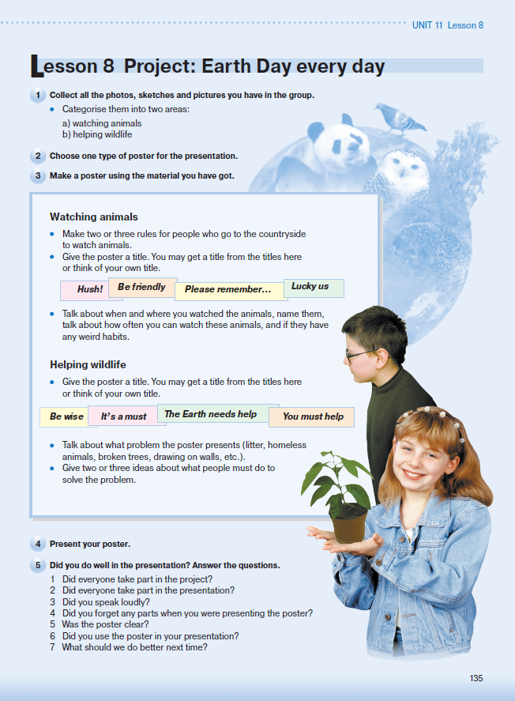
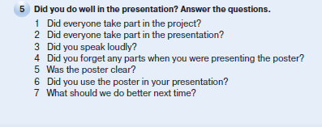
Оценивание проекта

Slide 44

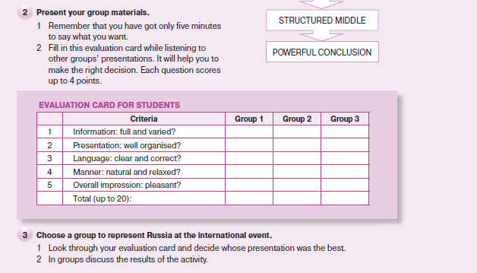
Оценивание проекта

Slide 45
Идеи для проектов
Реклама (реального или выдуманного продукта, например реклама своего учебника или пособия). – использование ИКТ, использование собственного опыта, подготовка выступления и др.
Автобиография (написать свою биографию, объединить все биографии в один альбом класса) – Развитие умения письма.
Биография известного человека (как информационный проект – если личность уже изученная, или как исследовательский – если личность недостаточно известная) – поиск информации, использование ИКТ, развитие письменной речи.
Блог (ведение своего блога, посвященного какой-то проблеме) – если нет возможностей ИКТ, то блог можно перенести на бумагу.
Настольная игра (выдуманная школьниками настольная игра, с новыми правилами).

Slide 46

https://i.pinimg.com/originals/b5/e7/b5/b5e7b563ab562c525ab4970da9e0b1cc.jpg

Slide 47
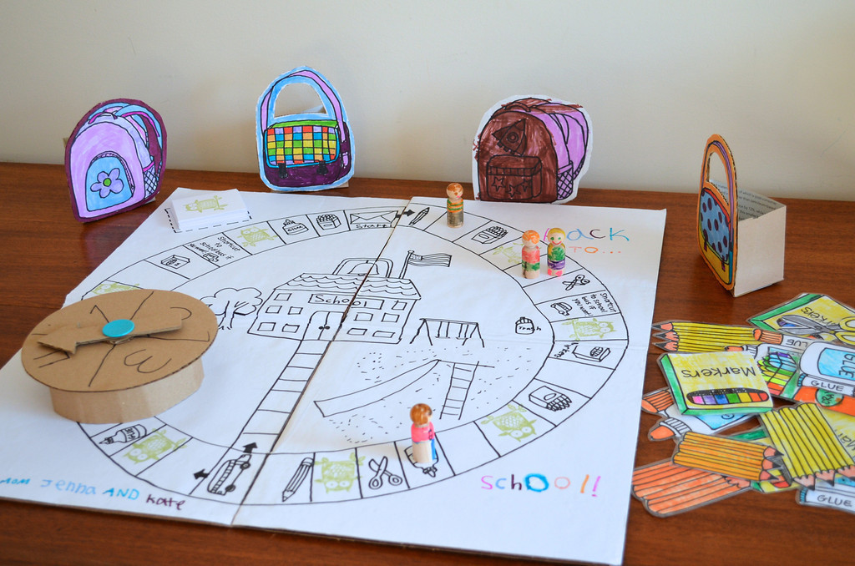
http://2o7fsh4anuayrnrhe3us6v71-wpengine.netdna-ssl.com/wp-content/uploads/2017/09/Make-It-Board-Games.jpg

Slide 48
Идеи для проектов
Буклет / брошюра (о спектакле, о книге, о кружке, о школе и др.)
Книжный кружок (читают тексты, разные, обмениваются мнением о прочитанном) – умение общаться, задавать вопросы, вести дискуссию, умение слушать.
Буктрейлер (мини-презентация прочитанной книги / своего учебника / пособия и т.д.) – умение работать с информацией, сокращать текст, превращать большой объем текста в мини-презентацию.

Slide 49

https://www.autodraw.com
Бесплатный сайт-помощник с рисованием различных картинок

Slide 50
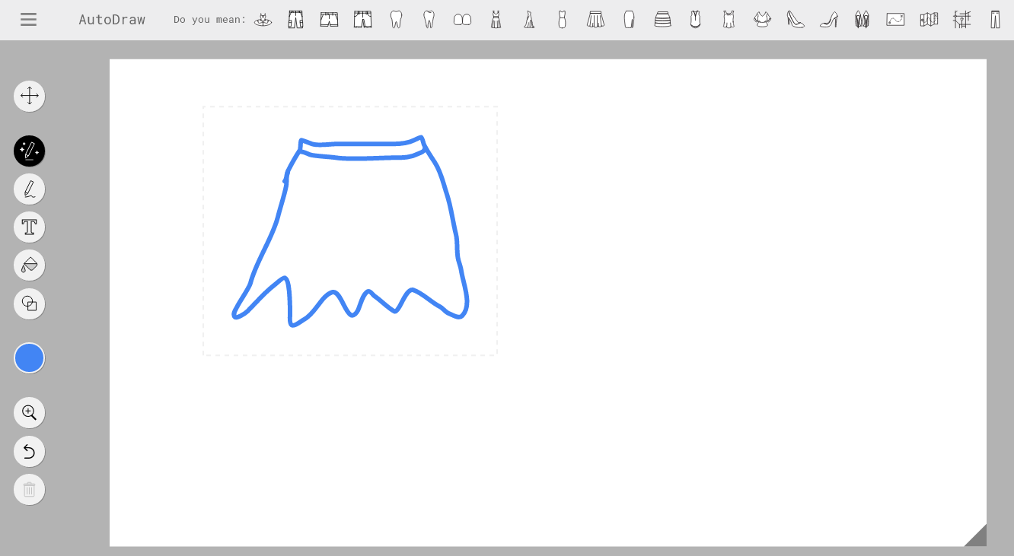
https://www.autodraw.com
Бесплатный сайт-помощник с рисованием различных картинок

Slide 51
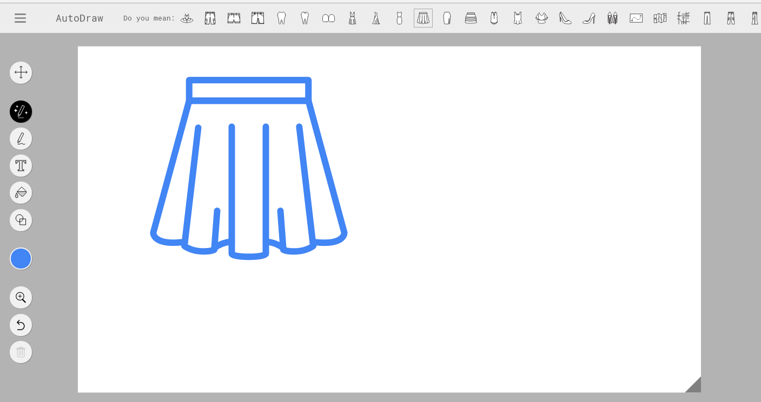
https://www.autodraw.com
Бесплатный сайт-помощник с рисованием различных картинок

Slide 52
Идеи для проектов
Журнал (создать журнал, классный или школьный, на языке, с небольшими заметками, фотографиями из жизни класса / школы, шутками, цитатами и др.)
Сценарий (прочитав текст / рассказ / книгу – адаптировать текст в сценарий для «фильма»).
Вебсайт (создание вебсайта на определенную тему, с проработанным наполнением).
Цитаты (на листе бумаги воспроизвести цитату из книги или теста, который читают, нарисовать к ней иллюстрации, собрать цитаты всех учащихся в группе, сделать выставку).
И др.

Slide 53

http://s3.amazonaws.com/theoatmeal-img/comics/quotations/quotations_lincoln.jpg

Slide 54

https://quotesboxes.com/wp-content/uploads/2017/09/1504435539_224_inspirational-and-motivational-quotes-29-beautiful-illustrated-quotes-you-must-see.jpg

Slide 55
Технология развития критического мышления
«Главная цель технологии развития критического мышления – развитие интеллектуальных способностей ученика, позволяющих ему учиться самостоятельно»
Сергей Измаилович Заир-Бек

Slide 56

http://imdesign-studio.com/wp-content/uploads/2017/05/1605801934897313407Creative-Thinking.jpg

Slide 57
Критическое мышление, определение:
«Критическое мышление – это система мыслительных стратегий и коммуникативных качеств, позволяющих эффективно взаимодействовать с информационной реальностью» (Е.С. Полат)
Стратегии и качества включают:
умения обработки информации,
способность оценить информацию и определить правильная она или нет,
способность рассмотреть альтернативные решения, учесть основанные на фактах мнения,
способность делать выводы на основании фактов, воспринимать взаимосвязь событий и информации, решать проблемы и т.д.

Slide 58
Критическое мышление и ФГОС
Готовность и способность к самостоятельной информационно-познавательной деятельности, включая умение ориентироваться в различных источниках информации;
критически оценивать и интерпретировать информацию, получаемую из различных источников;
умение определять понятия, создавать обобщения, устанавливать аналогии, классифицировать, самостоятельно выбирать основания и критерии для классификации, устанавливать причинно-следственные связи, строить логическое рассуждение, умозаключение (индуктивное, дедуктивное и по аналогии) и делать выводы.
Планируемые метапредметные результаты обучения (извлечение)

Slide 59
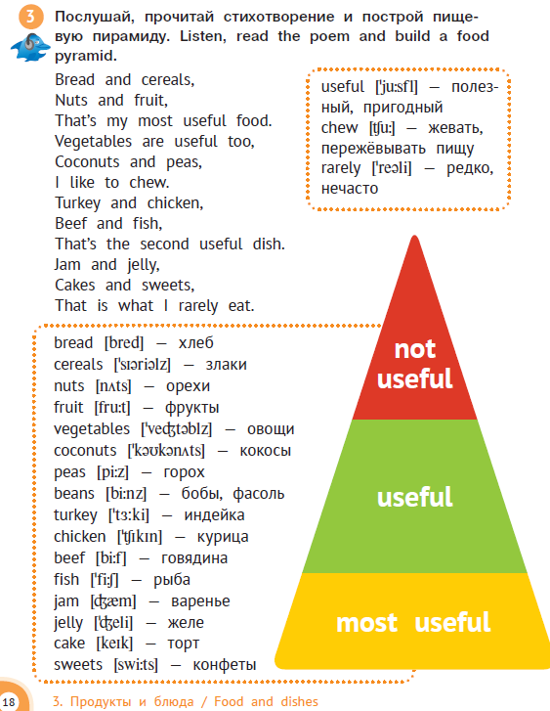

Анализ, синтез

Slide 60
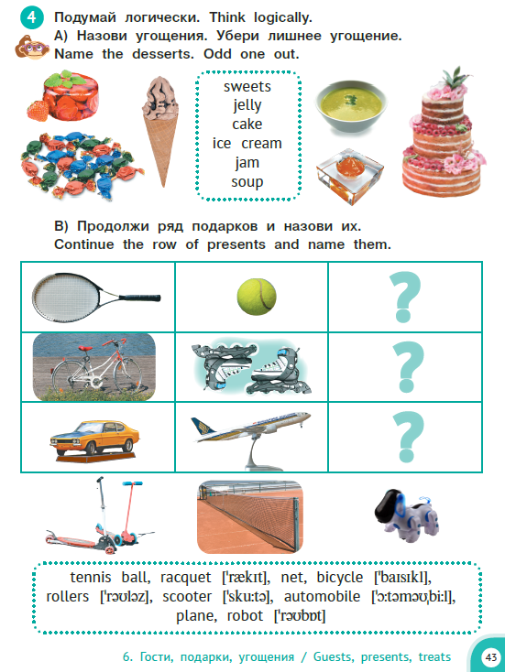
Анализ, синтез

Slide 61
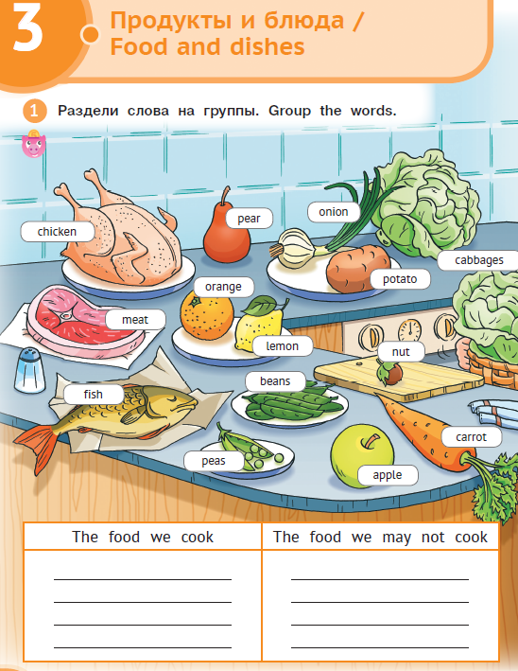
Классификация

Slide 62
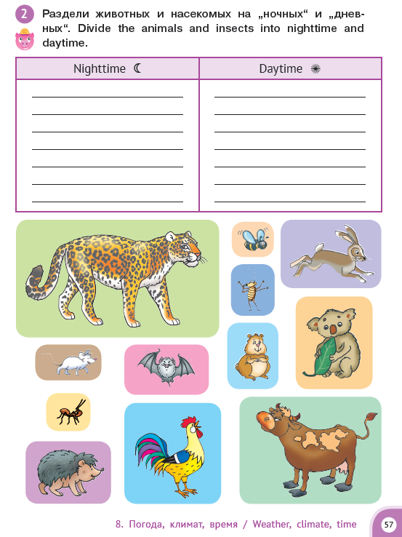
Классификация

Slide 63
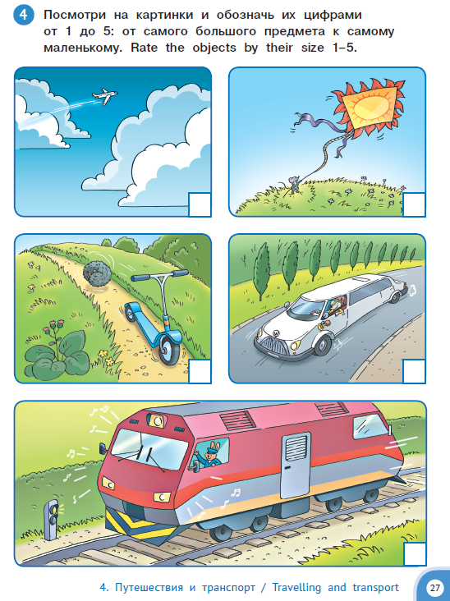
Ранжирование

Slide 64
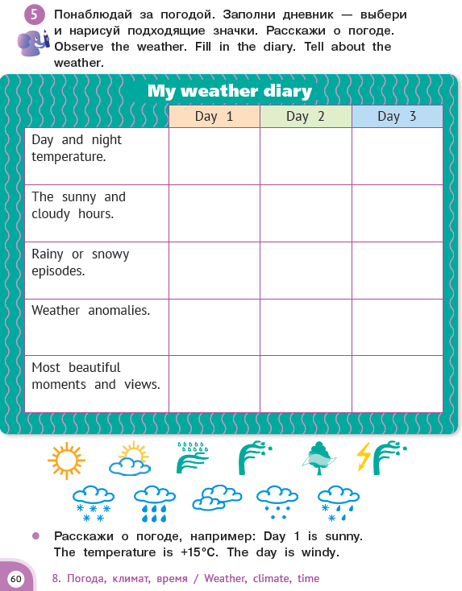
Заполнение таблицы, работа со схемами/знаками, а также дальнейшая работа с заданием

Slide 65
Этапы формирования критического мышления на уроке
Фаза вызова (активизация знаний по теме, выявление их личностной важности для учеников, формулировка цели работы);
Фаза осмысления (на основе выявленного личностного смысла организуется работа с информацией, достижение цели работы);
Фаза рефлексии (систематизация полученного материала, соотнесение новой информации со старой, выработка личной позиции).

Slide 66
Развития критического мышления: методы и приемы
«Мозговой штурм»
Цель использования:
1) выяснение того, что знают дети по теме;
2) набрасывание идей, предположений по теме;
3) активизация имеющихся знаний.
Стадия использования: фаза вызова.

Slide 67

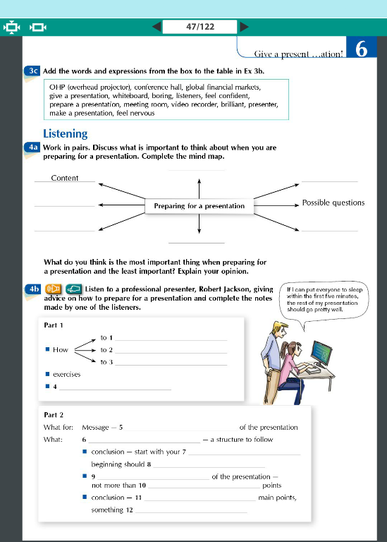
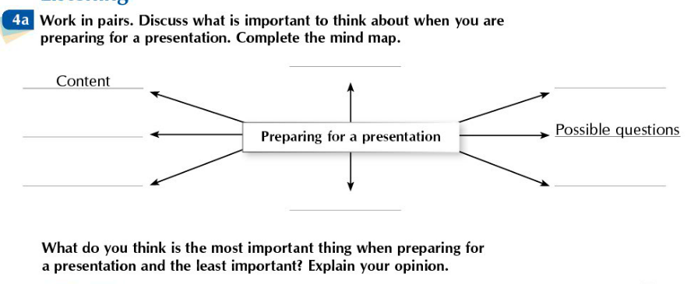

Slide 68

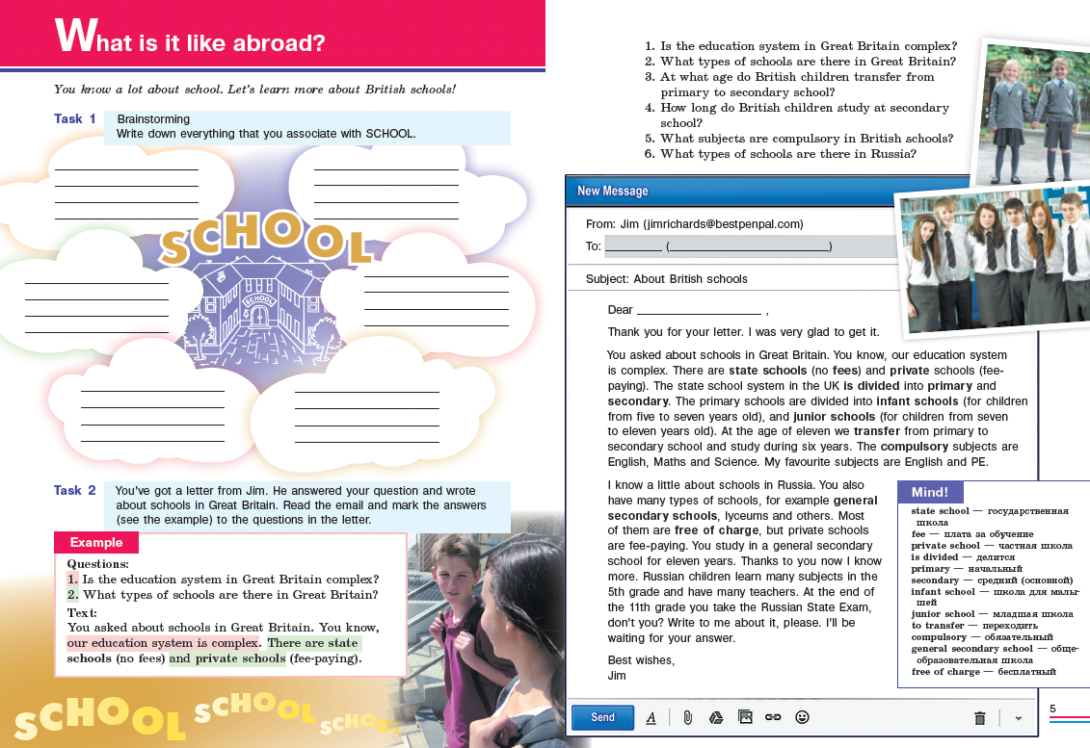

Slide 69
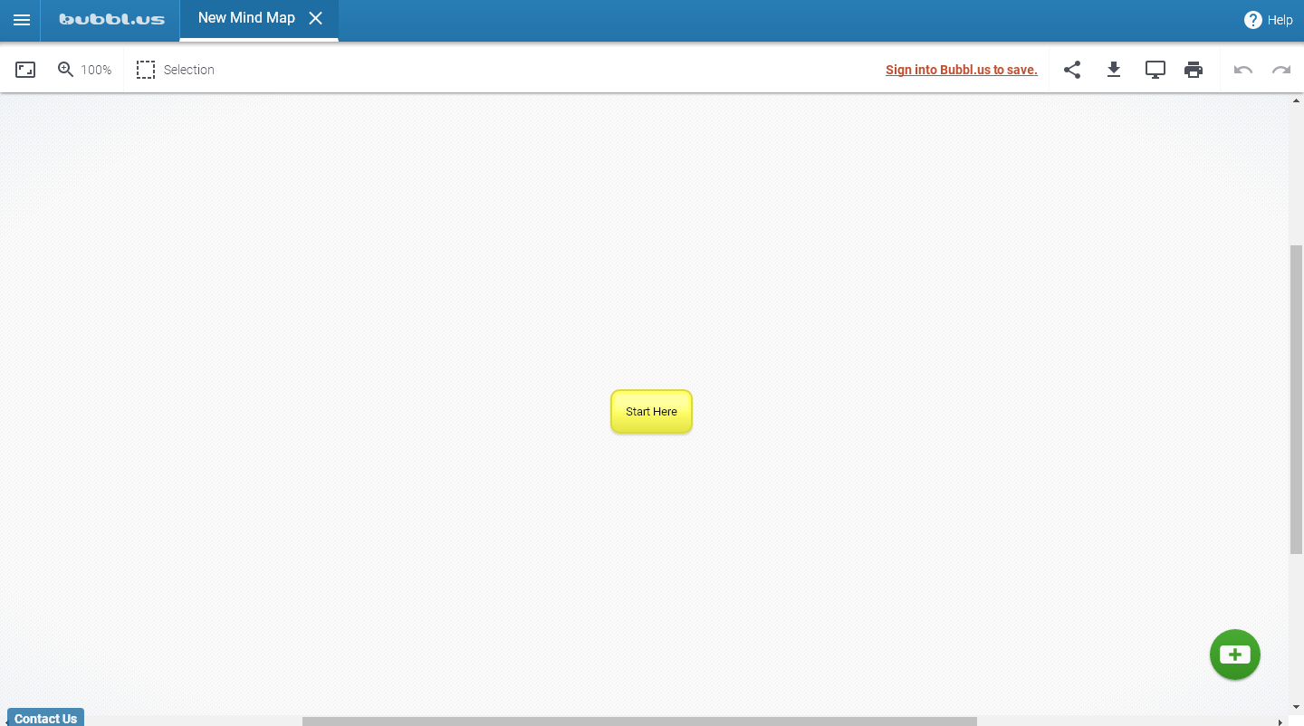
https://bubbl.us – бесплатный инструмент для создания mind maps

Slide 70
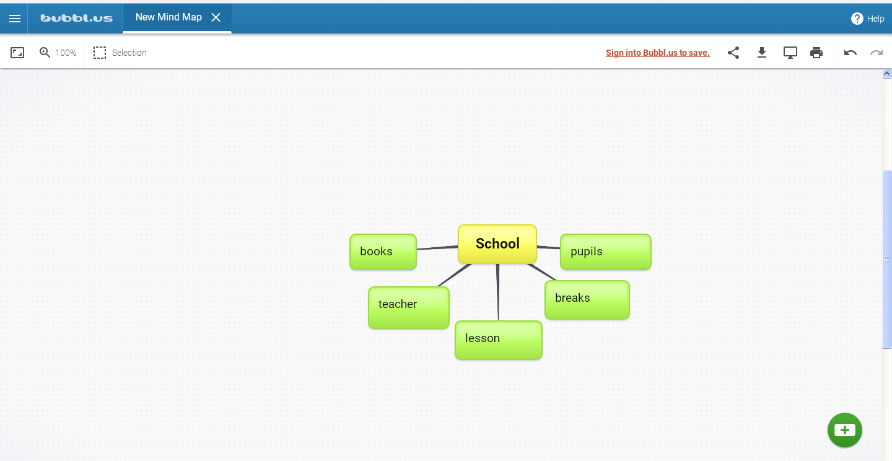
https://bubbl.us – бесплатный инструмент для создания mind maps

Slide 71
Развития критического мышления: методы и приемы
«ИНСЕРТ»
Чтение текста с пометками:
+ я это знал,
- я этого не знал,
! это меня удивило
? хотел бы узнать подробнее.
Составление таблицы, выписываются основные положения из текста
Стадии использования: фаза осмысления

Slide 72

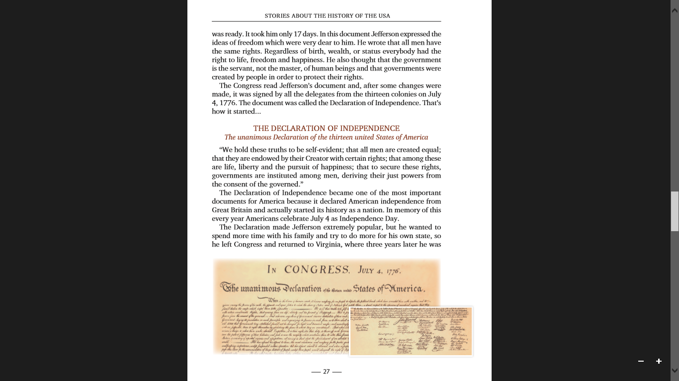
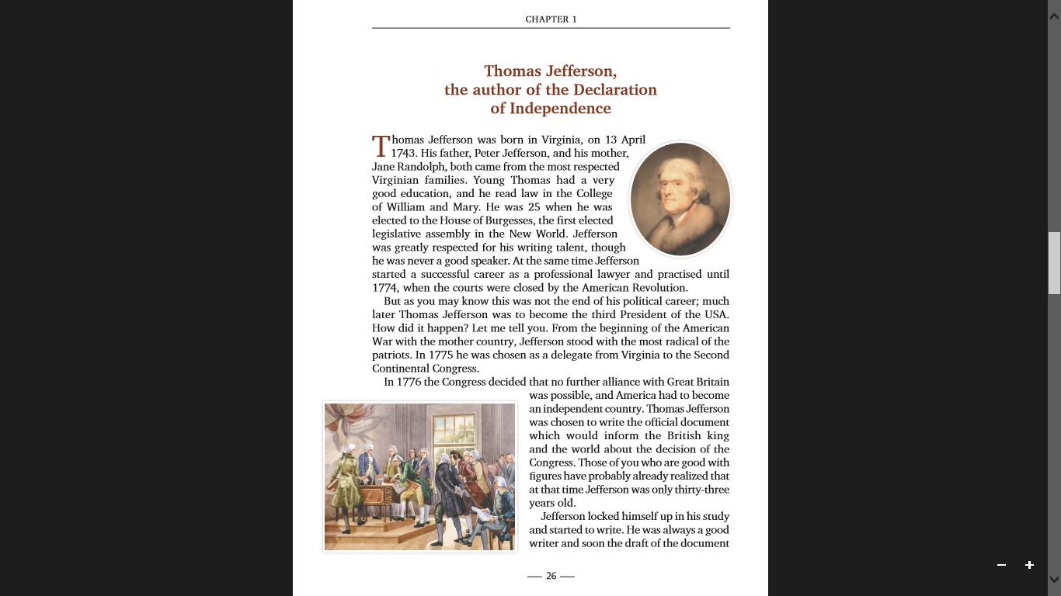

Slide 73
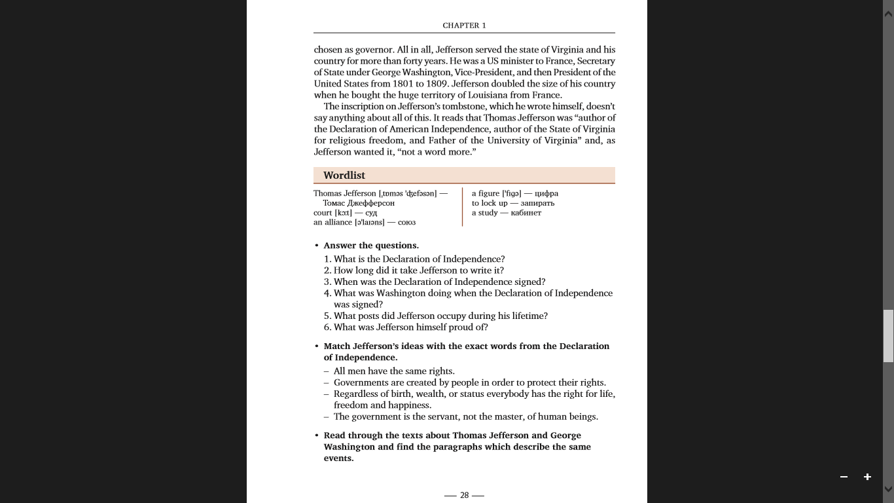

Slide 74
Развития критического мышления: методы и приемы
«Толстый и тонкий вопросы»
Метод используется при организации взаимоопроса, опроса на уроке, парной и групповой работы.
Стадия использования: фаза осмысления и рефлексии.
Толстые вопросы | Тонкие вопросы
Дайте три объяснения почему….? Объясните почему….. ? В чем различие……? | Кто…..? Что…?. Когда…?..

Slide 75
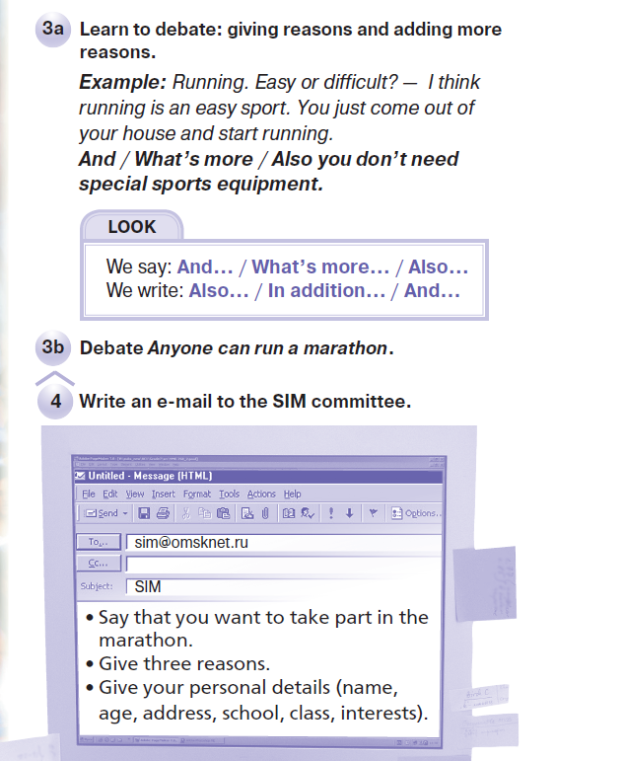

Slide 76
Развития критического мышления: методы и приемы
«Прогнозирование с помощью открытых вопросов»
Чтение текста по частям и постановка открытых вопросов:
Что будет с героями дальше?
Почему вы так думаете?
Как выглядели герои?
Опишите дальнейшие события и т. д.
Стадия использования: фаза осмысления.

Slide 77

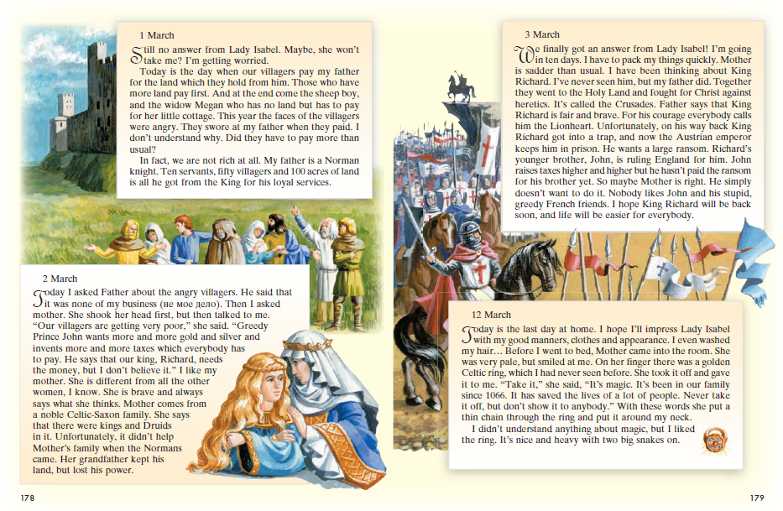

Slide 78

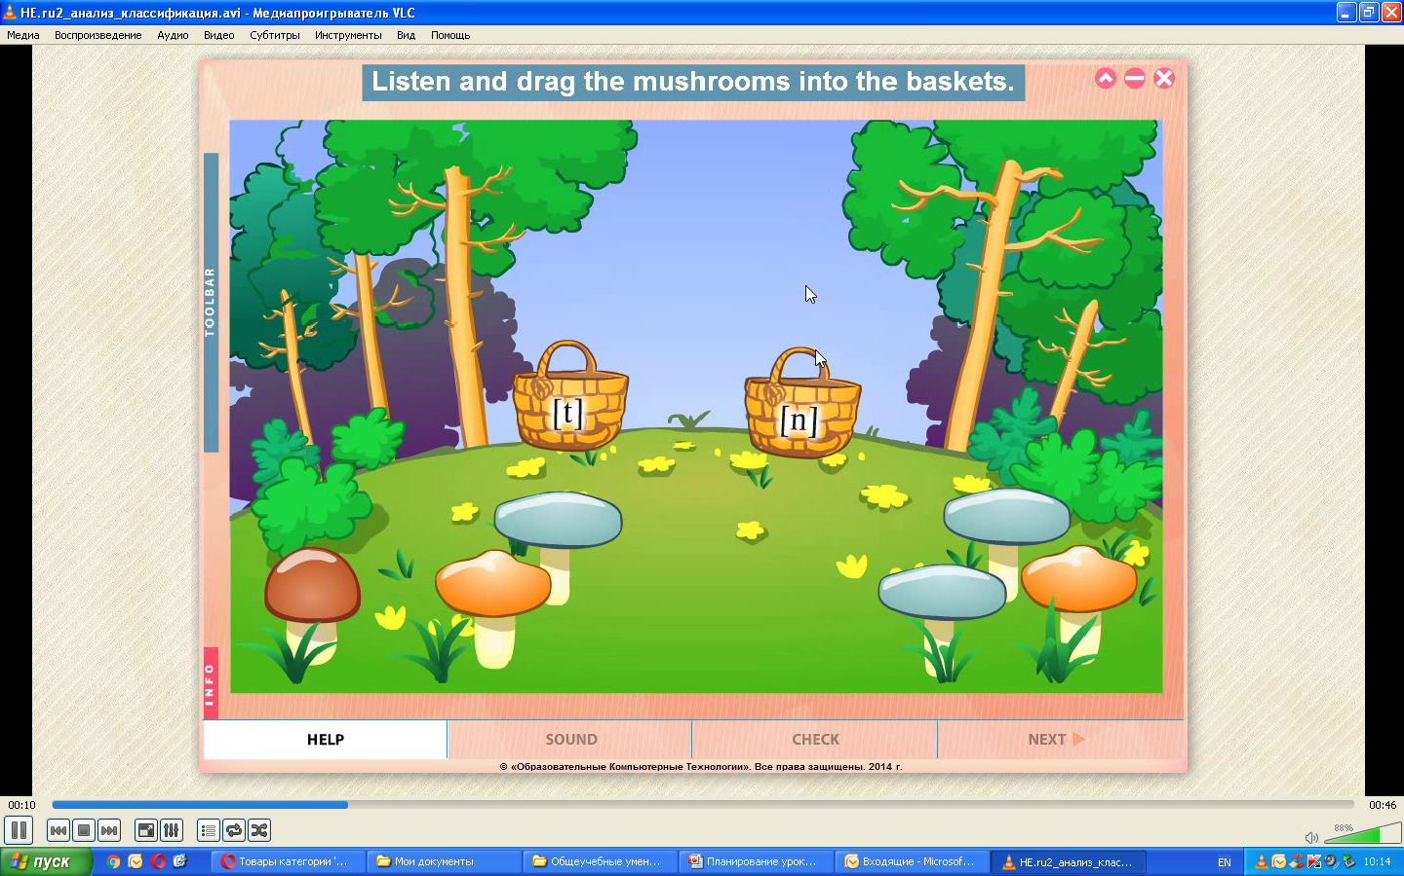
Формирование ИКТ-компетенции

Slide 79
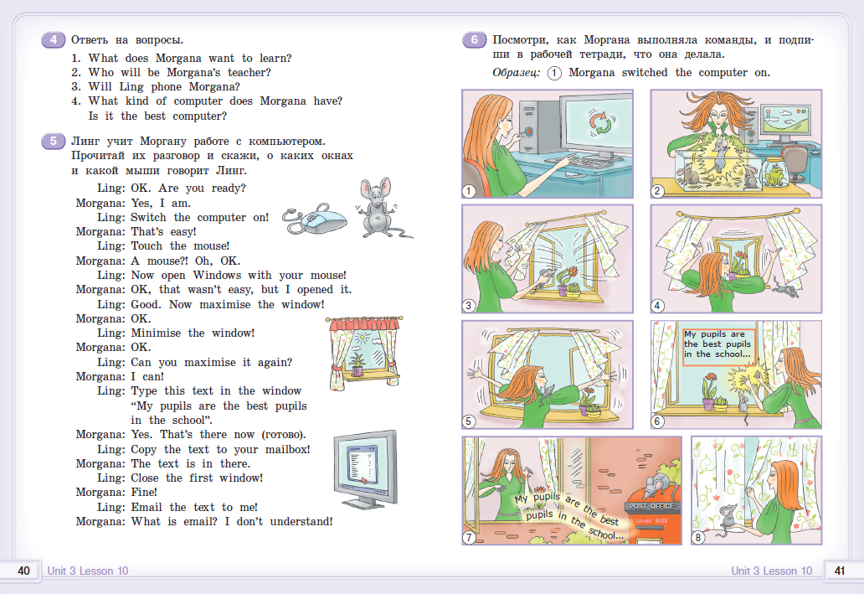

ИКТ-компетенция

Slide 80
Flipped-classroom
Технология Flipped Classroom («перевернутый класс») была придумана в 2000 году педагогами Джонатаном Бергманом и Аароном Сэмсом.
Использовалась в средней школе с целью оказания помощи пропускающим занятия учащимся.
Просмотр видео с теорией дома – внедрение в классе.
Не существует единой модели перевернутого обучения – термин широко используется для описания структуры практически любых занятий, которые строятся на просмотре предварительно записанных лекций с последующим их обсуждением непосредственно в классе.
Перевернутое обучение приводит к значительному смещению приоритетов от простой подачи материала до работы над его совершенствованием.
Данная технология связана с ИКТ-компетенцией.

Slide 81
Blended learning
Blended learning — это образовательная концепция, комбинирующая традиционное обучение с дистанционными и онлайн-методами.
Разные терминологии: гибридное обучение (hybrid learning) = комбинированное обучение (mixed-model instruction) = интегрированное или веб-расширенное обучение (web-enhanced instruction) = смешанное обучение (blended learning).

Slide 82
Преимущества Blended learning
Гибкость образовательного процесса.
Может быть задействовано любое количество учителей и учеников. Педагоги могут давать мастер-классы, даже находясь на другом континенте, а обратиться к электронным учебным материалам можно в любое время и из любого места.
Открытость обучения.
Выполняя тест исключается списывание или предвзятость. Также ИКТ-технологии позволяют обучающимся и педагогам постоянно поддерживать обратную связь.
Индивидуальный подход.
Преподаватели могут варьировать темп и объём освоения учебного материала в зависимости от личностных особенностей учащихся.
Развитие самостоятельности.
Учащийся должен эффективно распоряжаться своим временем, уметь планировать и быть дисциплинированным.
Повышение мотивации.
Многие любят гаджеты и сервисы (вебинары, дискуссии на форумах и пр.).

Slide 83
Разные модели смешанного обучения
Модель | Её особенности
Face-to-Face Driver | Материал передаётся от учителя к ученикам на очных занятиях в классе. Электронные ресурсы используются лишь для закрепления и углубления знаний.
Online Driver | Ученик смотрит вебинары, решает онлайн-задачи, проходит интернет-тестирования, то есть осваивает материал удалённо. Но при необходимости может встретиться с преподавателем и проконсультироваться по непонятным вопросам.
Flex model | Основная часть программы преподносится онлайн. Педагог выступает в качестве координатора, отслеживая сложные для понимания темы, чтобы потом обсудить их на очном занятии в группе или индивидуально.
Rotation model | Очное и онлайн-обучение чередуются: сначала ученики осваивают материал самостоятельно через интернет, потом вместе с преподавателем в классе, и наоборот.
Self-blend | Ученики проходят программу как обычно. Но, если определённые предметы вызывают повышенный интерес, по ним можно брать дополнительные онлайн-занятия.
Online Lab | Ученики ставят эксперименты и решают задачи в специальных программах и на специальных сайтах, но в стенах школы и под присмотром педагога.

Slide 84
Портфолио обучающегося
Еще одним способом мониторинга достижения планируемых результатов ФГОС может служить Портфолио обучающегося.
В портфолио осуществляется последовательное накопление результатов выполнения учеником воспитательных задач в рамках соответствующей воспитательной программы.
Портфолио представляет собой индивидуальную подборку материалов, последовательность которых демонстрирует усилия, динамику и достижения ученика в освоении определенных духовных ценностей в рамках воспитательной программы

Slide 85



Серия пособий “Метапредметный портфель”
(А.Е. Казеичева)

Slide 86
Метапредметный портфель
предназначен для формирования метапредметных умений и мониторинга достижения метапредметных результатов методом портфолио;
содержит только метапредметные задания на английском языке;
по тематическому содержанию и языковому наполнению соответствует Примерной программе по иностранному языку для начальной школы;
может использоваться с любым учебником английского языка для начальной школы;
включает подробные методические рекомендации для педагога.

Slide 87


Применение и сохранение целей и задач учебной деятельности, поиск средств ее осуществления

Slide 88
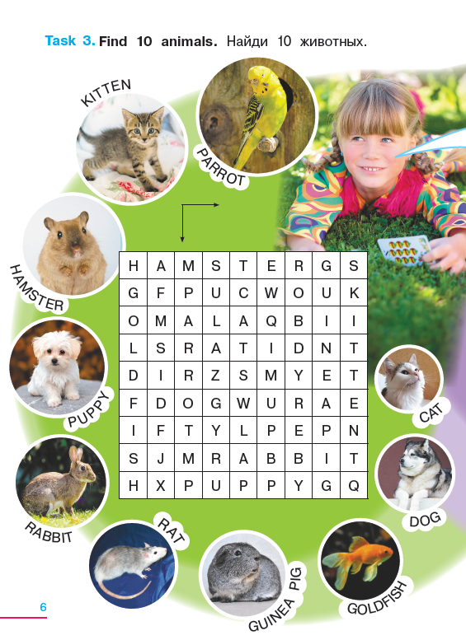
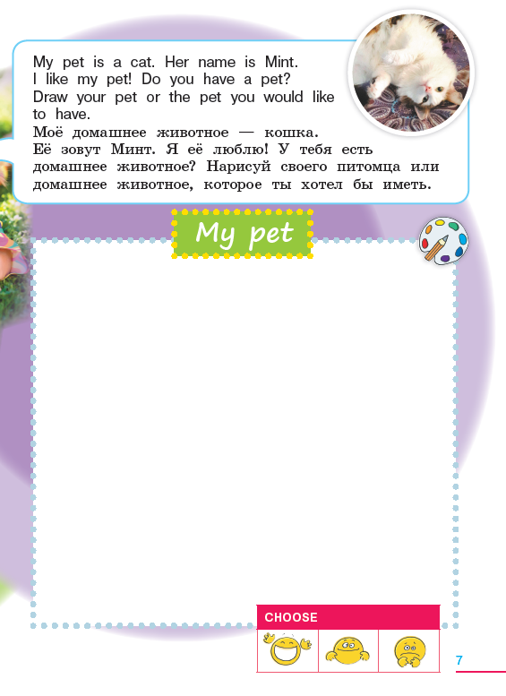
Решение проблем творческого и поискового характера
Рефлексия

Slide 89
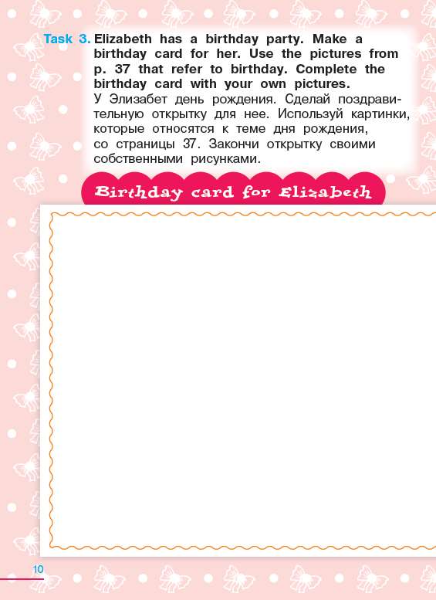
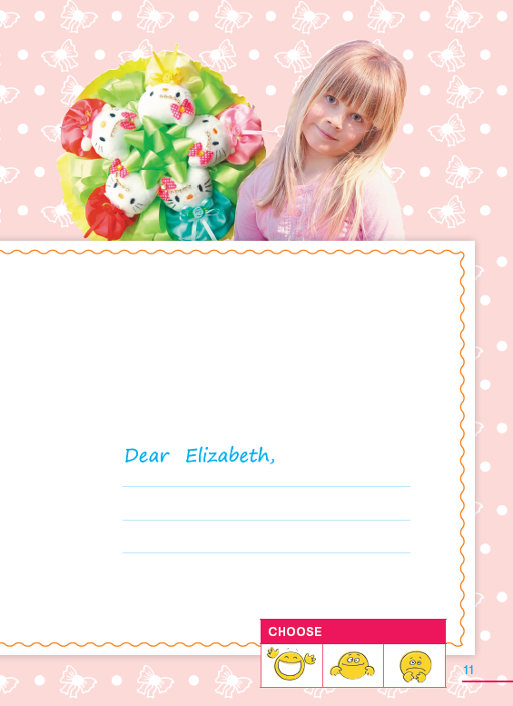
Классификация, обобщение, построение рассуждения, решение проблем творческого и поискового характера

Slide 90

Разрезной материал

Slide 91
Что не подходит?

Slide 92
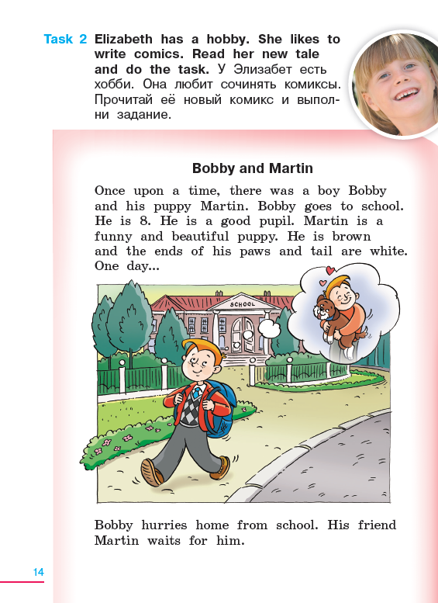
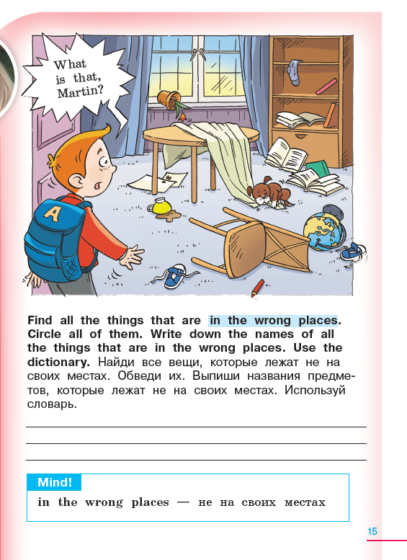
Построение рассуждения, классификация, работа с иллюстрацией

Slide 93
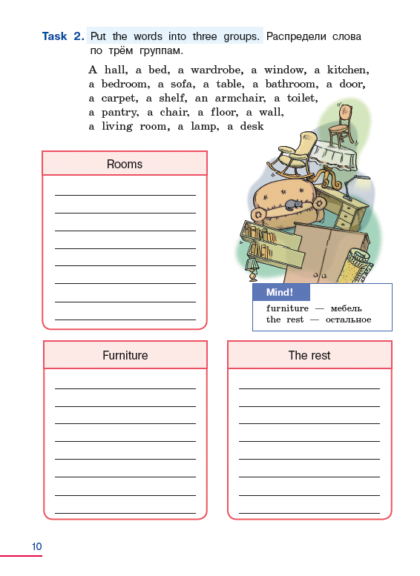

Классификация слов по группам

Slide 94
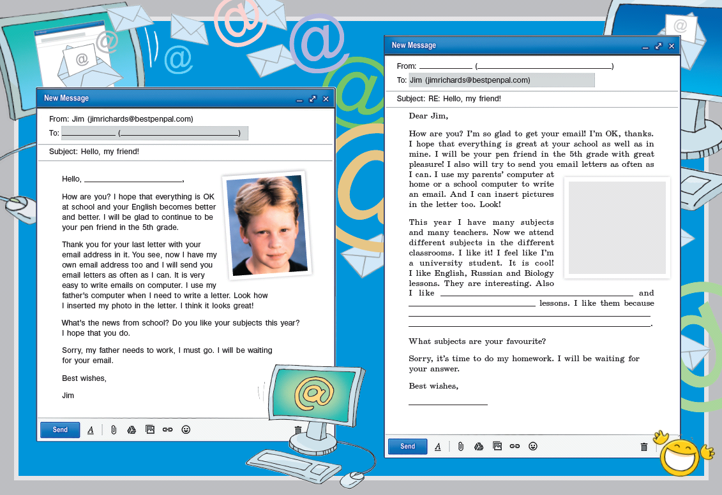
Умение строить высказывание в письменной форме, ИКТ-компетенция

Slide 95
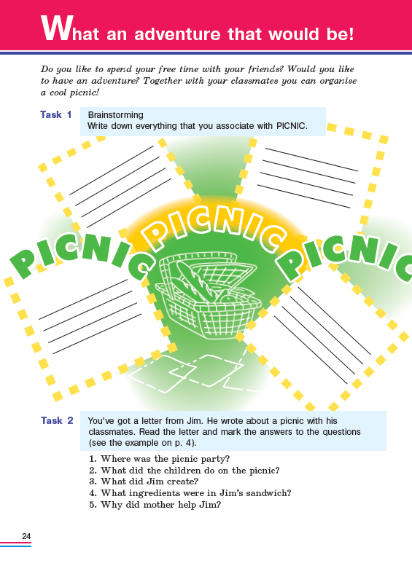
Выдвижение гипотез, построение логической цепочки рассуждения

Slide 96
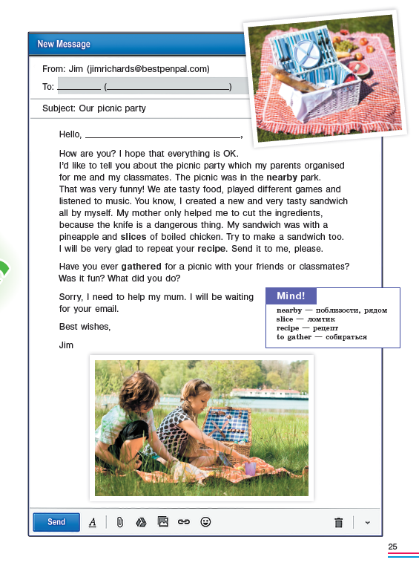
Выбор вида чтения в зависимости от цели, выбор наиболее эффективных способов решения задач в зависимости от конкретных условий

Slide 97
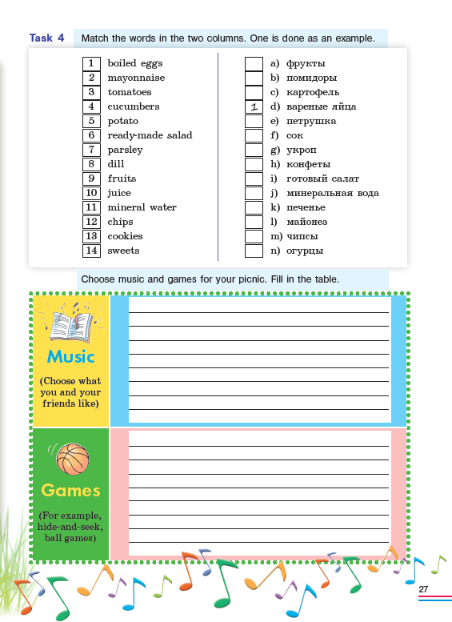
Анализ объектов, установление причинно-следственных связей, установление логической цепи рассуждений, знаково-символические действия

Slide 98
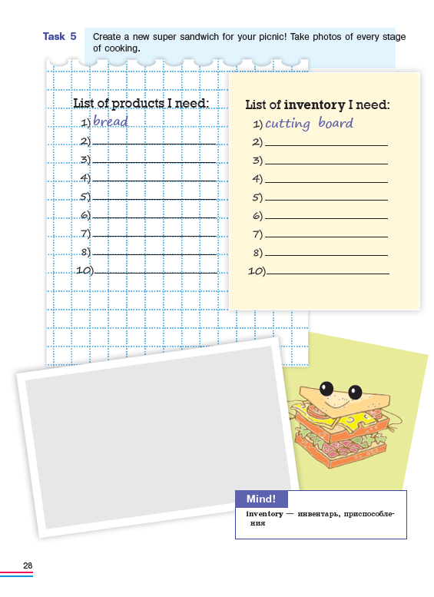
Анализ объектов, синтез (составление списка), самостоятельное создание способа решения проблемы

Slide 99

Рефлексия, решение проблем творческого и поискового характера, знаково-символические действия

Slide 100
Полезные ссылки
http://www.ug.ru/method_article/260 - Проектирование урока с позиции формирования универсальных учебных действий
http://journal.preemstvennost.ru/arkhiv/year-2015/50-nomer-8-04-2015/945-formirovanie-universalnykh-uchebnykh-dejstvij-na-urokakh-inostrannogo-yazyka-v-usloviyakh-realizatsii-fgos - «ФОРМИРОВАНИЕ УНИВЕРСАЛЬНЫХ УЧЕБНЫХ ДЕЙСТВИЙ НА УРОКАХ ИНОСТРАННОГО ЯЗЫКА В УСЛОВИЯХ РЕАЛИЗАЦИИ ФГОС»
Как проектировать универсальные учебные действия в начальной школе: от действия к мысли: пособие для учителя / [А.Г. Асмолов, Г.В. Бурменская, И.А. Володарская и др.]; под ред. А.Г. Асмолова
М.М.Поташник, М.В.Левит «Как помочь учителю в освоении ФГОС», 2015. – 320 с.

Slide 101



Наш сайт
www.titul.ru
Интернет-магазин «Титул»
https://www.englishteachers.ru/shop
«ТИТУЛ» в социальных сетях
ВКонтакте - http://vk.com/titulpublishers
Facebook - https://www.facebook.com/titulpublishers
Instagram - @titulpublishers
#издательствотитул
#titulpublishers

